Slide 1
ubuntu安裝
410570451_
醫資三侯怡萱

Slide 2
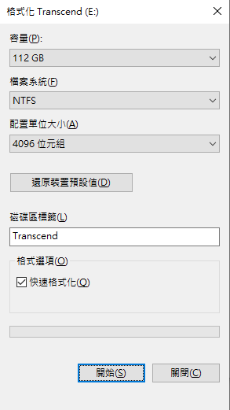
為了能讓Ubuntu放在usb裡面，
首先先把它給格式化，
檔案系統改成NFTS

Slide 3
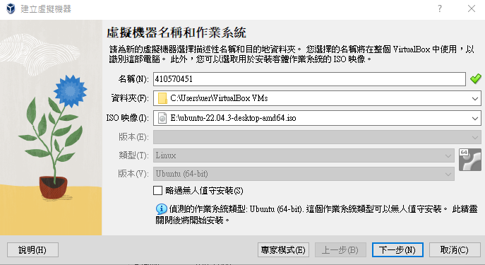
打開虛擬機後，先建立虛擬機，ISO的地方選擇Ubuntu 將其安裝在虛擬機上面

Slide 4
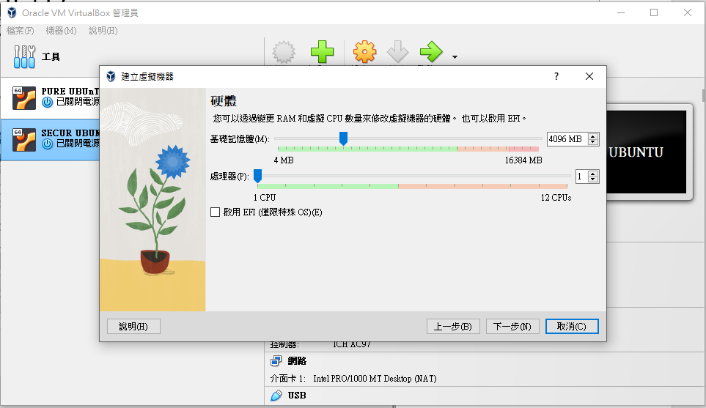
選擇虛擬機硬體的容量

Slide 5
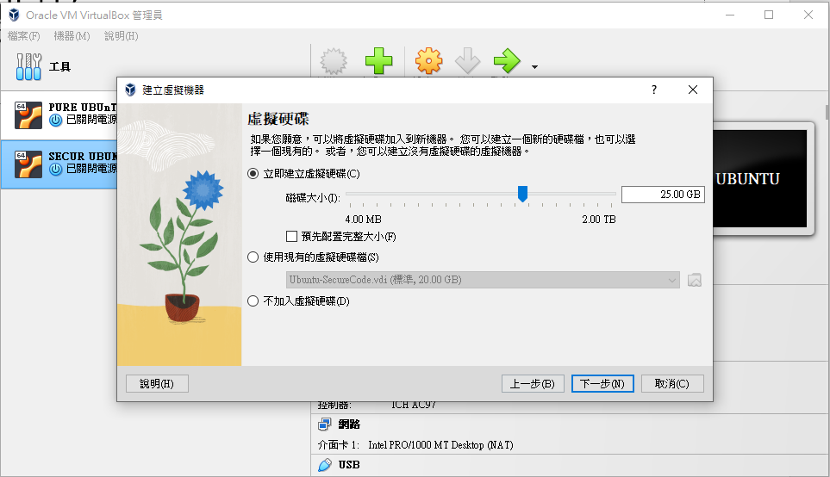

Slide 6
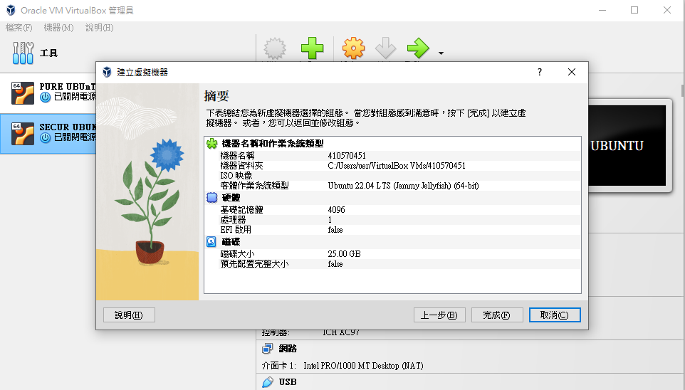

Slide 7
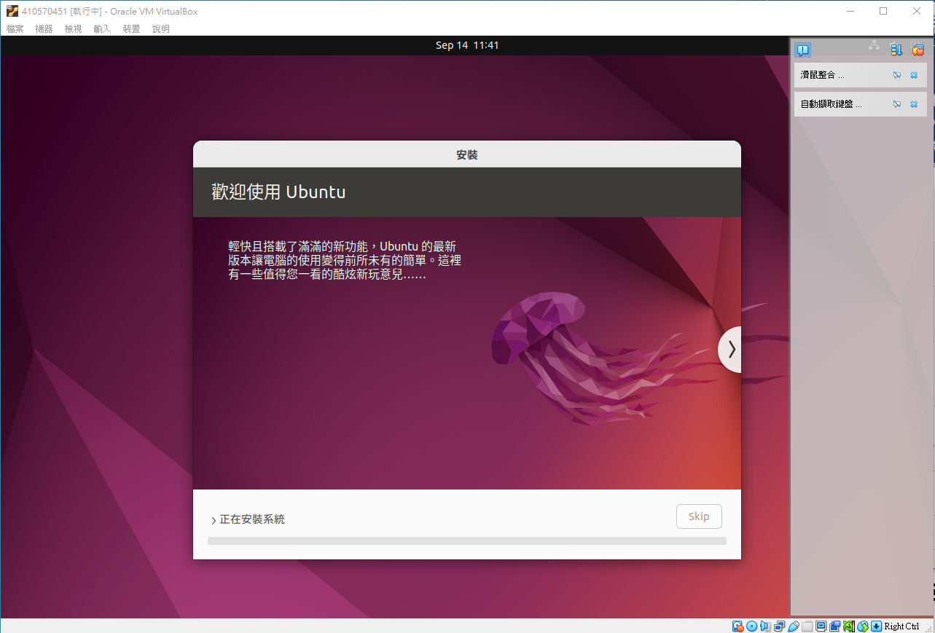
安裝中

Slide 8
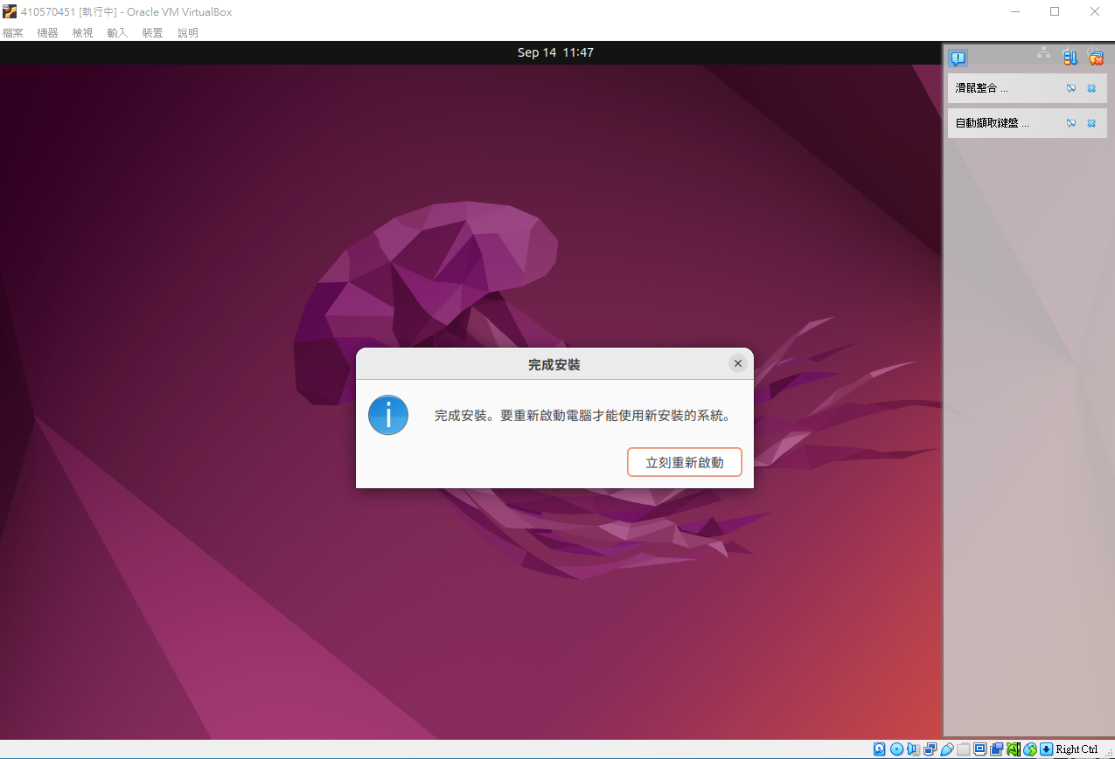
安裝中

Slide 9
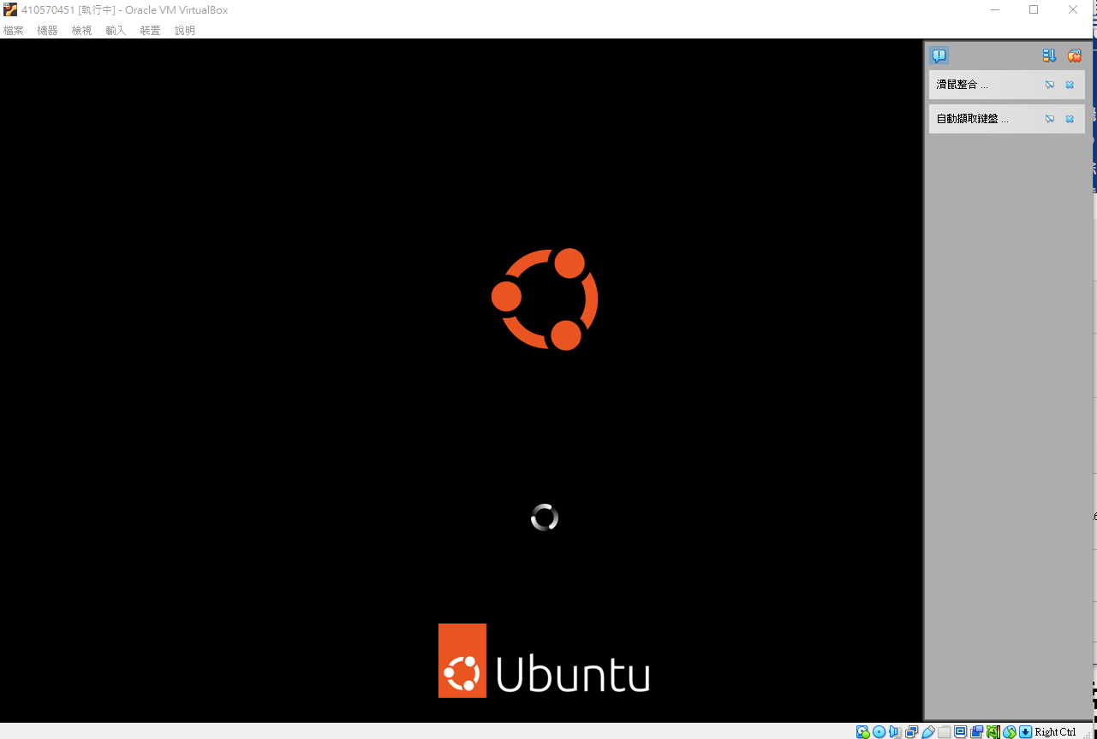
安裝成功後，會出現以下畫面

Slide 10
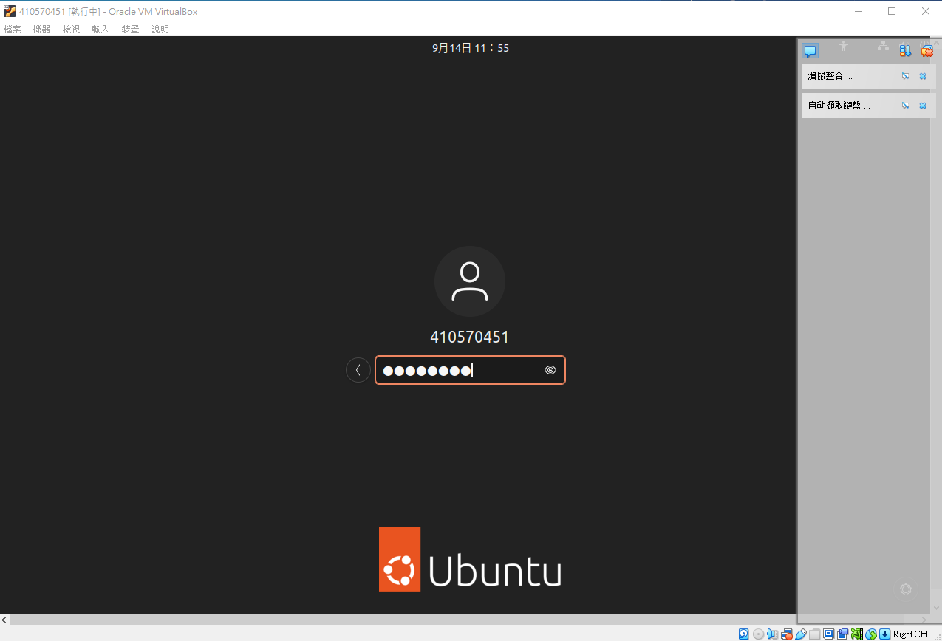
使用者登入

Slide 11
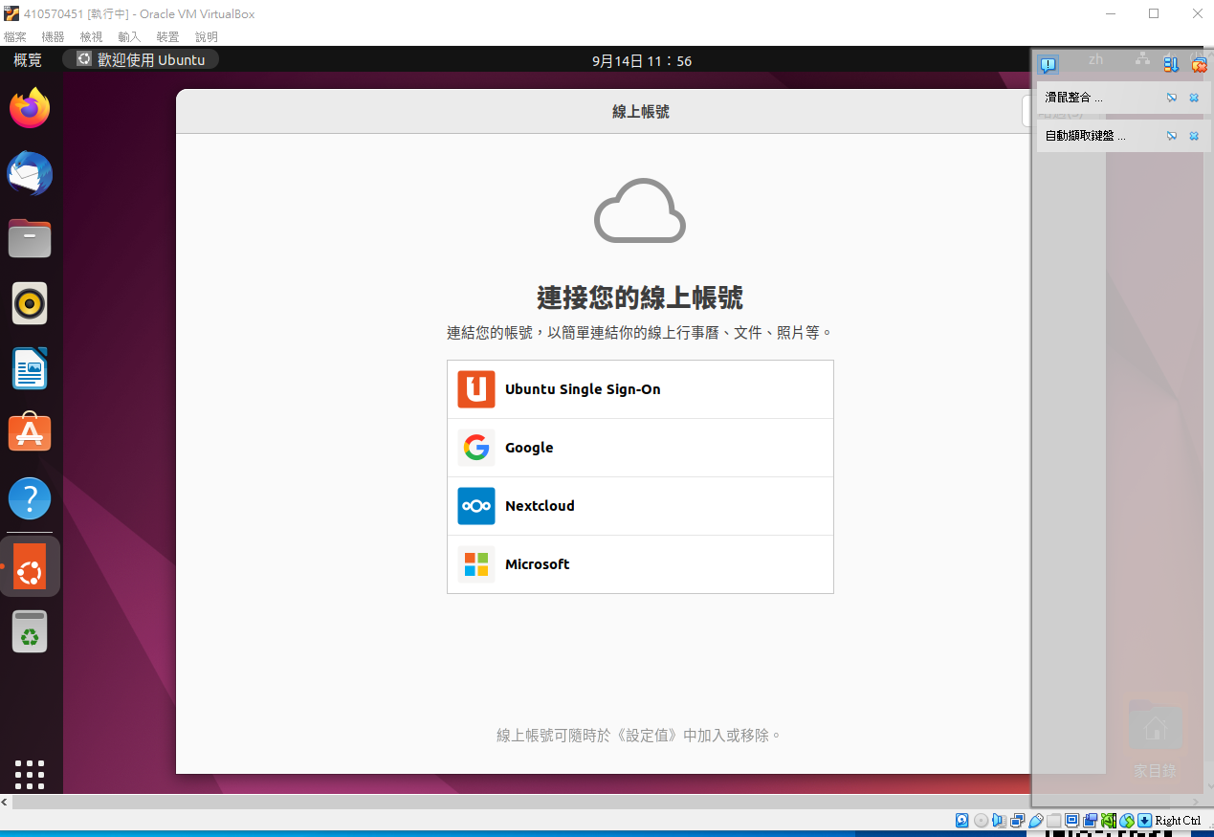
安裝成功

